Slide 1
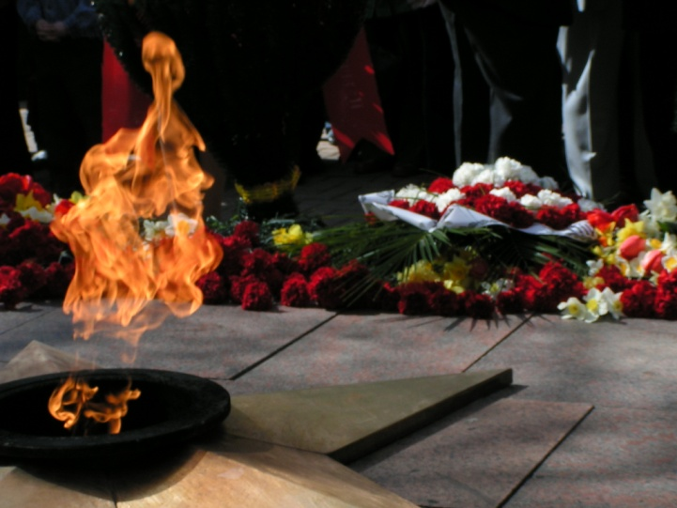
«Война, священная, навеки в памяти людской».
И вечно тем сильна моя страна,
Что никого нигде не унижала.
Ведь доброта сильнее, чем война,
Как бескорыстье действеннее жала.
Асадов Э.

Slide 2
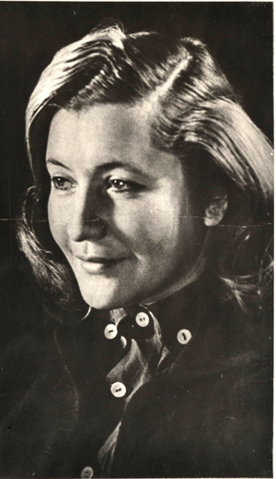
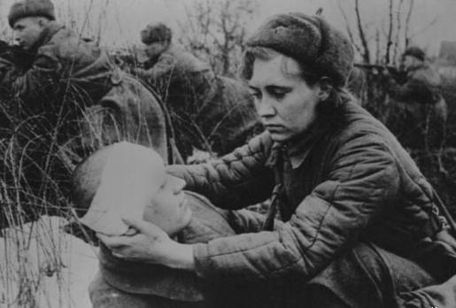
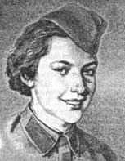
Сёстры милосердия

Slide 3
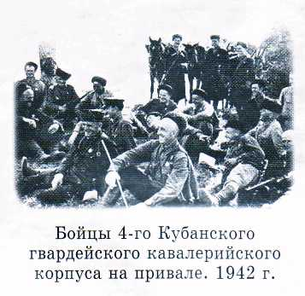
К июлю 1942 г., когда война пришла на землю Кубани, каждый пятый житель края ушел на фронт. Из добровольцев было создано более 90 истребительных батальонов и три казачьих соединения — 50-я отдельная кавалерийская дивизия, 4-й Кубанский гвардейский кавалерийский кор­пус и Краснодарская пластунская дивизия. Уходящим на фронт давали наказ: «Снова вы взяли в руки клинки и сели на боевых коней, чтобы, как и в прежние годы, отстоять нашу землю, нашу Родину от врага. Мы верим вам и гордимся вами — вы свято выполните принятую вами воинскую присягу и возвратитесь в родные станицы только с победой... А если придется кому из вас отдать жизнь за родную землю, отдайте ее как герои...»

Slide 4
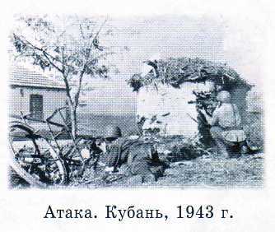
В конце июня 1942 г. фашисты начали наступление в направлении Волги и Северного Кавказа. В ходе упорных боев гитлеровцам удалось к началу сентября занять почти всю территорию Краснодарского края, за исключением городов Сочи, Туапсе, Геленджик и прилегающих к ним районов. Оккупанты, пытавшиеся сначала представить себя в роли «освободителей» казачества и кавказских народов, замучили и убили 61 тыс. кубанцев, около 32 тыс. юношей и девушек угнали на каторжные работы в Германию. Здесь зверствовала зондеркоманда СС-10А, впервые были применены душегубки. Около 6,5 тыс. жителей края ушли в партизаны. Деятельностью 73 отрядов руководил штаб партизанского движения во главе с П. И. Селезневым. Развернулась широкая сеть подполья. Партизаны и подпольщики оказывали серьезную помощь Красной армии, уничтожали живую силу и технику врага.

Slide 5
Артиллерия

Slide 6
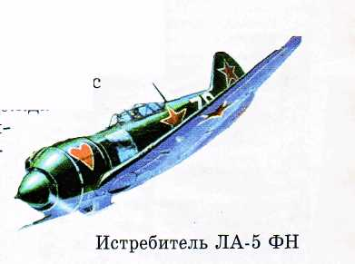
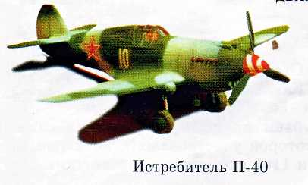
1941-1945 – Великая Отечественная война
В регалиях идёт Победный Май – Величие бессмертия Земного! Цвети ж, сирень, клонись, благоухай. Да будет Мир! И ничего другого.

Slide 7
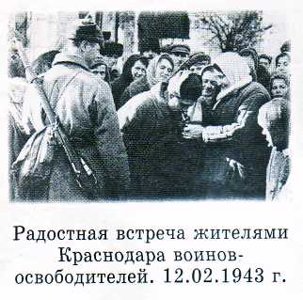
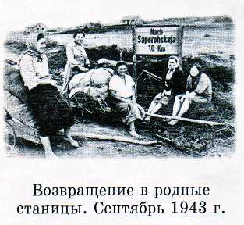
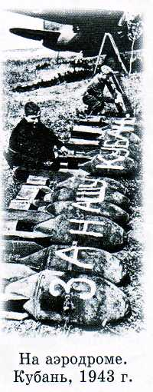

Slide 8
Ордена и медали

Slide 9
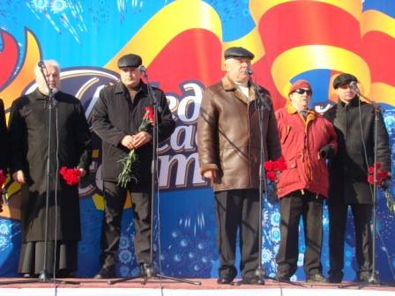

Slide 10
Наши земляки героически дрались с врагом и вдали от Родины. А. Ткачев командовал интернациональной партизанской бригадой «Слава» в Италии. Итальянский народ отметил подвиг кубанца высшей наградой партизан — «Гарибальдийской звездой за отвагу». Сражались кубанцы и в партизанских отрядах Франции, Польши, Чехословакии, Румынии и Югославии.
Мы будем всегда помнить их подвиг!!!

